Slide 1
Žádost o platbu. Zpráva o realizaci.
Ing. Hana Vačkářová
Ing. Jaroslav Stluka
2. 11. 2021

Slide 2
Obsah prezentace
Předložení Žádosti o platbu a Zprávy o realizaci
Náležitosti Zprávy o realizaci
Náležitosti Žádosti o platbu
Vyplňování v ISKP14+
Způsobilost výdajů
Postup kontroly Žádosti o platbu a Zprávy o realizaci
Udržitelnost, fyzická kontrola
ŽoP = Žádost o platbu; ZoR = Zpráva o realizaci

Slide 3
Žádost o platbu a Zpráva o realizaci
Předložení
průběžnou/závěrečnou ZoR a ŽoP projektu předloží příjemce v MS2014+ do 20 pd od:
ukončení etapy/projektu
vydání prvního právního aktu („PA“)
schválení žádosti o změnu (změna se týká dané etapy)
Před vydáním právního aktu může dojít k následujícím situacím:
u projektu byla ukončena více než jedna etapa před samotným vydáním prvního právního aktu → příjemce musí nejpozději do 20 pd od vydání PA podat Žádost o změnu na sloučení etap;
nejsou realizovány plánované aktivity dle harmonogramu → příjemce musí podat do 20 pd od vydání PA žádost o změnu na změnu harmonogramu projektu (posun termínu etapy x sloučení etap) – termín pro předložení žádosti o platbu začíná běžet od ukončení etapy podle nového harmonogramu
pokud se jedná o jednoetapový projekt, jehož etapa již skončila → příjemce bude podávat ŽoP v řádném termínu 20pd od vydání právního aktu
Vydání PA (= schválení) = datum a podpis Ministryně pro místní rozvoj ČR nebo jí pověřenou osobou
Průběžnou/závěrečnou ZoR a ŽoP projektu není možné podat v MS2014+ před datem vydání prvního PA
Další ŽoP a ZoR lze podat až po schválení předchozí ŽoP a ZoR ve druhém stupni (ŘO IROP)

Slide 4
Žádost o platbu a Zpráva o realizaci
Změny před podáním
Veškeré změny související s danou etapou je třeba oznámit formou žádosti o změnu před koncem etapy (nejpozději poslední den etapy), jedná se zejména o:
aktualizaci rozpočtu a převedení nevyčerpaných prostředků
do následujících etap, změny finančního plánu
prodloužení této etapy/projektu
změna čísla bankovního účtu pro příjem dotace
změna/přesun aktivit projektu a s tím spojená změna indikátorů
Pokud bude žádost o změnu, která se vztahuje k dané etapě, předložena po konci etapy, jedná se o pozdní předložení dle Podmínek k Rozhodnutí o poskytnutí dotace (podléhá sankci) – seznam změn podléhajících sankci je uveden v Podmínkách
ŽoP a ZoR je možné finalizovat a podat až po schválení příslušné změny.

Slide 5
Zpráva o realizaci
Typy
Průběžná ZoR projektu (= Zpráva o realizaci)
předkládá se po ukončení první a všech průběžných etap u víceetapového projektu.
Zpráva o realizaci u jednoetapového projektu
Zpráva pokrývá celé období realizace projektu.
Závěrečná ZoR za poslední etapu projektu
pokrývá období od poslední Průběžné ZoR projektu do podání této zprávy.
Závěrečná ZoR projektu má stejnou strukturu, jako Průběžná ZoR projektu.
Závěrečná ZoR za celé období realizace projektu
Zpráva je povinná pro investiční projekty s objemem celkových způsobilých výdajů nad 100 mil. Kč (podle právního aktu).
Zpráva pokrývá celé období realizace projektu.
Příjemce podávající Závěrečnou ZoR za celé období realizace projektu nepředkládá Závěrečnou ZoR za poslední etapu projektu.

Slide 6
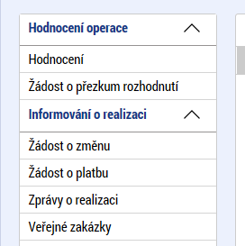
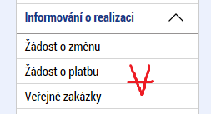
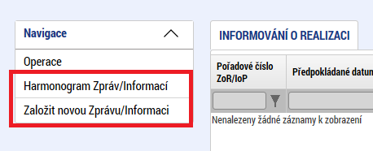
Zpráva o realizaci
Založení nové
V případě, že se záložka Zprávy o realizaci nezobrazuje, není možné vytvořit novou ZoR a je nutno se obrátit na manažera projektu, aby vygeneroval plán ZoR
Na záložce Harmonogram Zpráv/Informací zkontrolujte seznam typ zpráv na projektu
Pokud se záložky Žádost o platbu a Zprávy o realizaci zobrazují, klikněte na ni a vyberte z levého menu možnost Založit novou Zprávu/Informaci

Slide 7
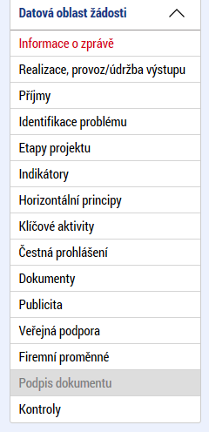
Zpráva o realizaci
Založený záznam rozklikněte a vyplňujte jednotlivé záložky od shora dolů. – viz šipka
Na každé záložce vyplněné údaje vždy uložte!
Záložka podpis žádosti se otevře pro editaci až po finalizaci ZoR
Jednotlivé záložky se vyplňují kliknutím na tlačítko Vykázat změnu/přírůstek:

Slide 8
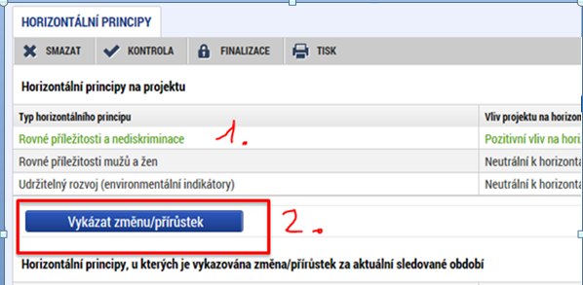
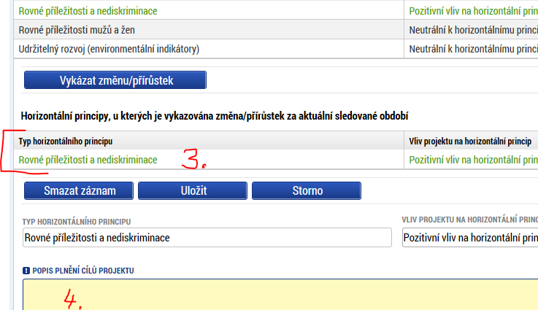
Zpráva o realizaci
Vykázání změny/přírůstku - příklad
Pro výběr záznamu pro vykázání změny na záznam klikněte – zezelená
Klikněte na tlačítku Vykázat změnu/přírůstek
Vytvoří se záznam pod původní tabulkou
Záznam je možné upravit, editovat
Stejným způsobem pak doplňte údaje na dalších záložkách – např. indikátory

Slide 9
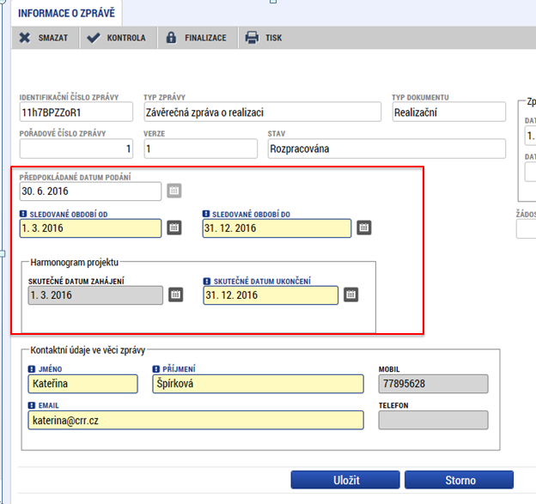
Zpráva o realizaci
záložka „Informace o zprávě“
= základní informace, které jednotlivou zprávu o realizaci identifikují
automaticky je doplněno: identifikační číslo zprávy, typ zprávy, pořadové číslo zprávy, verze, stav, datum založení a finalizace zprávy o realizaci
Sledované období od – vyplňte/opravte skutečné datum zahájení etapy projektu, za kterou je podávána zpráva o realizaci
Sledované období do – vyplňte/opravte skutečné datum ukončení etapy projektu, za kterou je podávána zpráva o realizaci
Skutečné datum zahájení – vyplňte skutečné datum zahájení projektu (v případě 1.ZoR)
Skutečné datum ukončení projektu – vyplňte skutečné datum ukončení projektu (v případě závěrečné ZoR)
Kontaktní údaje ve věci zprávy – vyplňte kontaktní údaje zhotovitele zprávy o realizaci

Slide 10
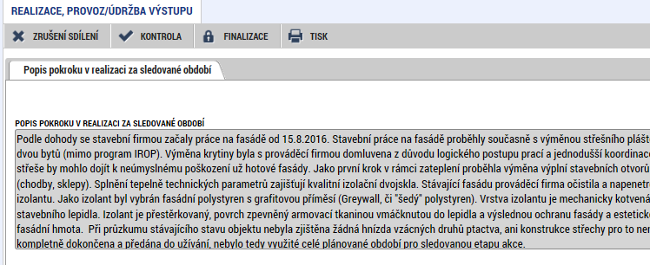
Zpráva o realizaci
záložka „Realizace, provoz/Údržba výstupu“
Pole Informace o průběhu realizace projektu povinné = je nutno vyplnit
Uveďte informace o realizaci dané etapy, plnění dosavadního postupu prací na projektu

Slide 11
Zpráva o realizaci
ostatní záložky (I.)
Příjmy - v případě, že projekt příjmy nevytváří, nevyplňujte.
Etapy projektu – pole povinné k vyplnění - vyplňte skutečné datum zahájení a ukončení etapy, za kterou zprávu zpracováváte, musí být stejné jako sledované období od a do ve ZoR.
Indikátory – pole povinné k vyplnění při závěrečné ZoR - vyplňte přírůstkovou hodnotu tj. skutečně dosažená hodnota indikátoru ke dni ukončení etapy a datum přírůstkové hodnoty. Případné nesplnění plánu zdůvodněte. => možnost nesplnění plánu ověřte v Metodickém listu indikátorů příslušné výzvy x včas iniciovat změnové řízení
Horizontální principy – pole povinné k vyplnění při závěrečné ZoR (jen u pozitivního vlivu) - uveďte plnění vlivu s ohledem na popis v žádosti o podporu.
Klíčové aktivity – pole povinné k vyplnění – uveďte pokroky v realizaci klíčových aktivit.
Čestné prohlášení – nevyplňujte.
Dokumenty – není nutné vkládat přílohy, všechny přílohy doporučujeme vložit jako přílohy ŽoP.
Veřejná podpora – nevyplňujte.
Firemní proměnné – vyplnění je povinné pouze pro podnikatelské subjekty – právnické osoby, resp. obchodní společnosti a družstva dle práva ČR.

Slide 12
Zpráva o realizaci
ostatní záložky (II.)
Publicita - v tabulce publicita vyberte publicitu a v poli plnění publicitní činnosti vyberte typ publicity, který máte povinnost naplnit a dodržet. Vyplňte pole „Plnění publicitní činnosti“ a podrobný popis naplňování publicity vyplňte do pole s názvem Komentář.
V případě naplnění publicity v rámci některé ZoR se již příjemce v dalších ZoR k publicitě nevyjadřuje a pouze do komentáře k publicitě doplní informaci, že plnění publicity stále trvá.
Povinná publicita (viz kap. 13 OPŽP):
Zveřejnění informace o projektu na internetových stránkách příjemce (doložení v 1.ZoR).
Dočasný billboard – pouze projekty financující dopravní infrastrukturu, stavební práce nebo datovou infrastrukturu, jejichž celková výše podpory přesahuje 500 000 EUR (doložení v 1.ZoR).
Plakát o velikosti A3 – v ostatních případech (doložení v 1.ZoR).
Stálá pamětní deska – pouze projekty financující nákup hmotného majetku, dopravní infrastrukturu, stavební práce nebo datovou infrastrukturu jejichž celková výše podpory projektu přesahuje 500 000 EUR (doložení v závěrečné ZoR nebo v 1.ZoU – splnění nejpozději 3 měsíce od ukončení realizace projektu).
S platností od 22. 8. 2017 je v systému aktivní samostatný modul Veřejné zakázky (v levém menu v části Informování o realizaci).
Přes modul VZ probíhá veškerá administrace VZ na straně žadatele/příjemce, včetně založení nového VZ, podávání změn na existujících VZ, zasílání dokumentace apod.
Modul Veřejných zakázek již není nedílnou součástí Žádosti o změnu, resp. Zprávy o realizaci.
Změny na modulu Veřejné zakázky mohou probíhat nezávisle na další administraci projektu:

Slide 13
Žádost o platbu
Způsobilost výdajů
Věcná způsobilost výdaje
Soulad s právními předpisy, pravidly IROP, právním aktem, projektovou žádostí
Přiměřenost výdaje
Výdaj je hospodárný, účelný a efektivní a jeho výše odpovídá cenám v místě a čase obvyklým
Časová způsobilost výdaje
Vznik a úhrada příjemcem od 1. 1. 2014 do 31. 12. 2023, pokud není ve Specifických pravidlech vydaných k příslušné výzvě stanoveno jinak
Vznik výdaje nejpozději s datem ukončení realizace projektu
Projekty nemohou být dokončeny před předložením žádosti o podporu
Místní způsobilost výdaje
Vazba na podporovaný region
Vykázání výdaje
Identifikovatelný, prokazatelný a doložitelný výdaj
povinnost doložit způsobilé výdaje příslušným účetním dokladem, popřípadě další podpůrnou dokumentací

Slide 14
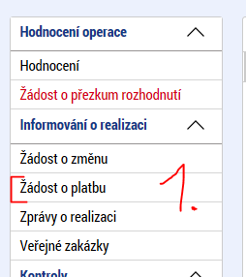
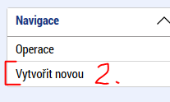
Žádost o platbu
založení
V základním levém menu klikněte na tlačítko Žádost o platbu
Klikněte na Vytvořit novou
Vytvořený řádek rozpracované ŽoP rozklikněte

Slide 15
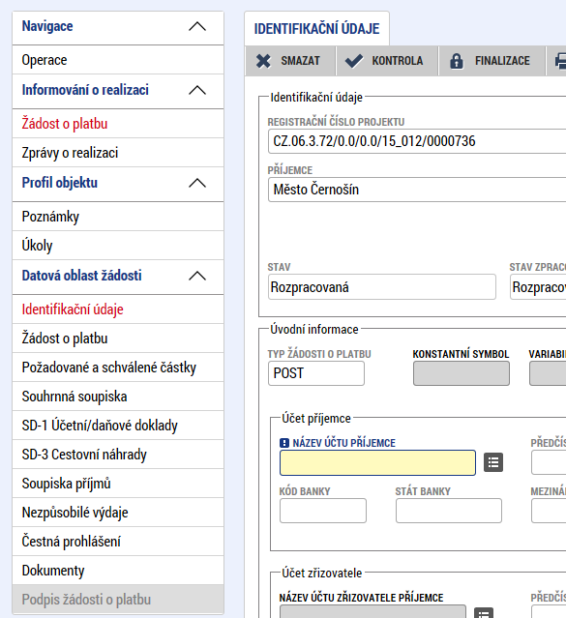
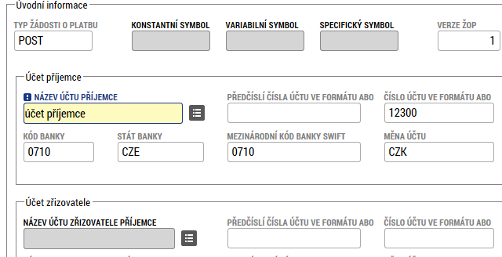
Žádost o platbu
Identifikační údaje
Na záložce Identifikační údaje zkontrolujte údaje a vyplňte – výběrem z číselníku – název účtu příjemce
Po vyplnění názvu účtu je automaticky systémem doplněno číslo účtu.
Příspěvkové organizace vyplní název účtu zřizovatele
Pole „Konstantní symbol“, „Variabilní symbol“ a „Specifický symbol“ ani „Zdůvodnění platby“ nevyplňujte.

Slide 16
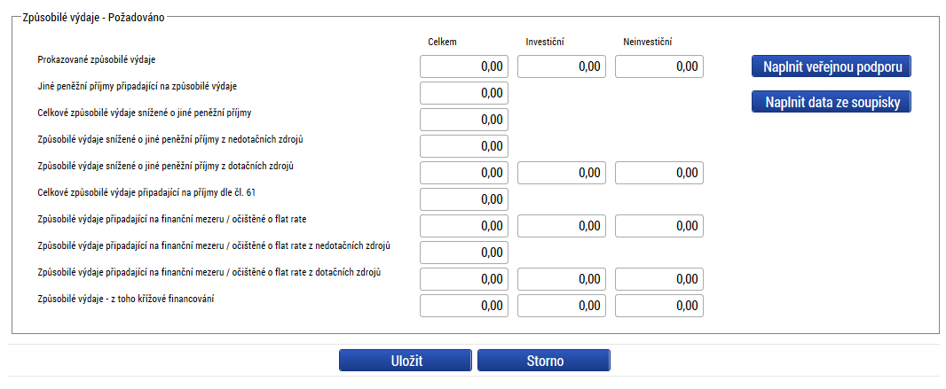
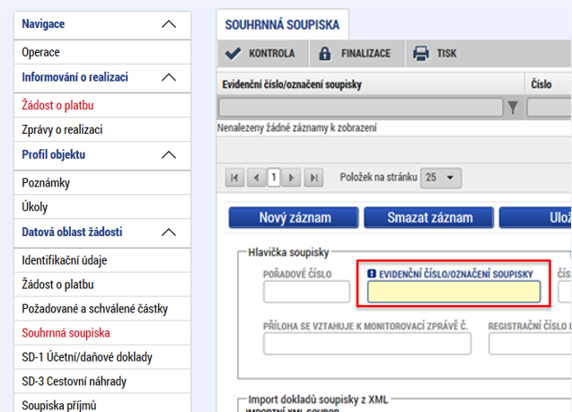
Žádost o platbu
Souhrnná soupiska
Na záložku žádost o platbu se částky načtou až po vyplnění soupisky a stisknutí tlačítka „Naplnit data ze soupisky“
Přejděte proto na záložku Souhrnná soupiska
Na záložce Souhrnná soupiska vyplňte Evidenční číslo ve formátu: pořadové číslo ŽoP/konec registračního čísla projektu (např. 1/0001120)
Tato operace je nezbytná proto, aby se následně zpřístupnila pole pro editaci na dalších záložkách soupisky dokladů.
Přejděte na záložku SD-1 Účetní doklady

Slide 17
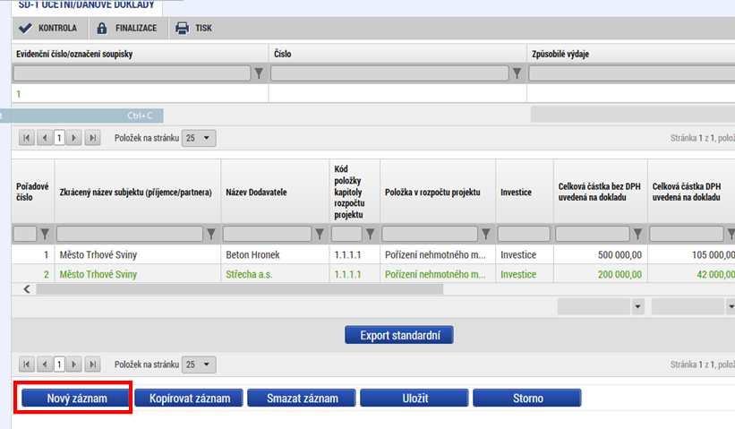
Žádost o platbu
SD-1 Účetní/Daňové doklady (I.)
Na záložce SD-1 Účetní/Daňové doklady zadejte údaje k jednotlivým účetním dokladům nárokovaných v ŽoP
Přes tlačítko Nový záznam pak vytváříte další záznam
Do přílohy vložte sken dokladu (max.100 MB)
Vždy vyplněný řádek uložte!

Slide 18
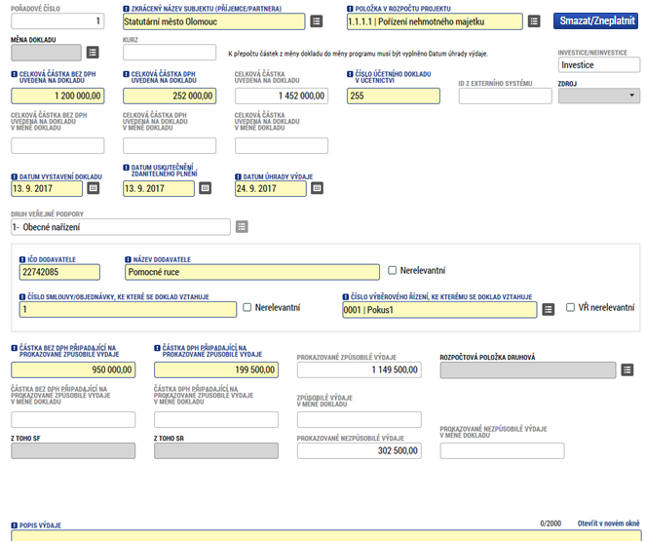
Žádost o platbu
SD-1 Účetní/Daňové doklady (II.)
Investice/Neinvestice se vyplňují dle navázání na položku rozpočtu.
Celkové částky se načítají automaticky
POZOR!!! U projektů s veřejnou podporou je nutné mít u každého dokladu vyplněné pole „Druh veřejné podpory“.
POZOR!!! U faktur/dokladů s vazbou na VZ je nutné provést navázání záznamu na číslo VZ, tj. mít vyplněné pole „Číslo výběrového řízení, ke kterému se doklad vztahuje“.
Částka nezpůsobilých výdajů je rozdílem celkové částky na dokladu a způsobilých výdajů.

Slide 19
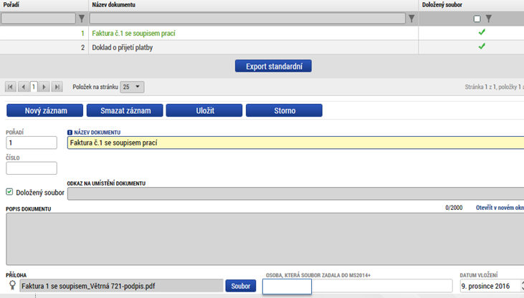
Žádost o platbu
SD-1 Účetní/Daňové doklady (III.)
Do příloh u každého výdaje vložte:
fakturu,
výpis z účtu,
případně další dokumenty související pouze s daným výdajem
(ostatní přílohy mohou být vloženy na záložce „Dokumenty“).
Do přílohy vložte sken dokladu (max.100 MB).

Slide 20
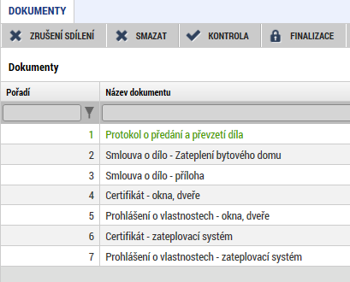
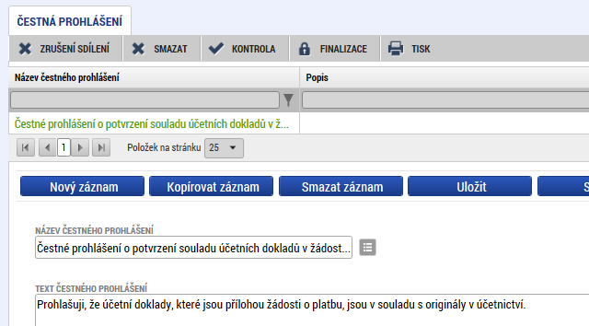
Žádost o platbu
další záložky - Nezpůsobilé výdaje, Dokumenty
Záložka Nezpůsobilé výdaje – nevyplňujte
Záložka SD-3 Cestovní náhrady: Vyplňte v případě, že máte cestovní výdaje v rámci projektu. Vyplňte způsobilé/částečně způsobilé pracovní cesty.
Záložka Dokumenty
Zde vložte všechny přílohy stanovené Obecnými a Specifickými pravidly pro žadatele a příjemce, které jsou podkladem pro aktuální ŽOP a nejsou zařazeny jako přílohy záznamů v soupiskách.
Záložka Čestná prohlášení – nutno potvrdit zaškrtnutí checkboxu

Slide 21
Žádost o platbu
Povinné přílohy (I.)
Faktury/daňové doklady - každý originální účetní a daňový doklad musí obsahovat registrační číslo projektu a splňovat ustanovení §11 zákona o účetnictví
Doklady o úhradě (bankovní výpisy, pokladní doklady)
Předávací protokoly, dodací listy
Doložení ceny obvyklé – u výdajů nad 100 000 Kč, které nebyly realizovány formou VŘ, příjemce může být rovněž vyzván k doložení, pokud při kontrole vznikne pochybnost
Smlouva/objednávka – u výdajů, které nebyly realizovány formou VŘ
Smlouva o zřízení bankovního účtu/čestné prohlášení o bankovním účtu (viz příloha č. 32 Obecných pravidel pro žadatele a příjemce) – doložení v 1.ŽoP
- Dle zákona č. 218/2000 Sb., o rozpočtových pravidlech a musí mít OSS, PO OSS, kraje a jimi zřizované organizace, obce a jimi zřizované organizace, svazky obcí a veřejné vysoké školy podílející se na realizaci vzdělávacích aktivit účet pro příjem podpory, otevřený v ČNB.
- Příspěvkové organizaci, kraje, obce nebo svazku obcí je dotace poskytována prostřednictvím účtu zřizovatele.
- Příjemce dokládá jak bankovní účet, na který požaduje poskytnout dotaci, tak bankovní účty, ze kterých byly provedeny úhrady předkládaných účetních/daňových dokladů k proplacení.

Slide 22
Žádost o platbu
Povinné přílohy (II.)
Výpis z účetní evidence - zaúčtování veškerých příjmů a výdajů projektu, z této sestavy musí být zřejmý způsob oddělení účetnictví projektu (např. formou analytických účtů)
Informace o oddělení účetní/daňové evidence k projektu s jednoznačnou identifikací předmětu plnění vč. podpisových vzorů osob odpovědných za účetní případ a jeho zaúčtování a informaci, jakým způsobem má žadatel zajištěnou archivaci dokumentace dle Obecných pravidel pro žadatele a příjemce (např. formou jednoduché Vnitřní směrnice účtování projektu).
Podklady prokazující dodržení pravidel pro publicitu (fotodokumentace, printscreen internetových stránek)
Fotodokumentaci z realizace projektu
DPH – přenesená daňová povinnost – doložení splnění daňové povinnosti (daňové přiznání, výpis z evidence pro daňové účely/kontrolní hlášení, doklad o úhradě)
Nákup nemovitostí (staveb a pozemků) – znalecký posudek ne starší 6 měsíců před datem pořízení, doložení vlastnictví.
Mzdové výdaje – rekapitulace mzdových výdajů, pracovní smlouvy/DPČ/DPP vč. pracovní náplně, timesheety/výkazy práce, doklady o výplatě a úhradě odvodů.

Slide 23
Žádost o platbu
Povinné přílohy (III.)
Další případné přílohy vycházející ze specifik daných výzev (dle SPŽP)
v případě projektů s příjmy dle čl. 61 – přepočet finanční mezery v modulu CBA
Uvedení čísla smlouvy/objednávky – pokud není uvedeno na faktuře, nedopisovat na fakturu/daňový doklad ručně, ale okomentovat v „Popisu výdaje“ na „Soupisce dokladů“ provázanost smlouvy/objednávky s předkládanou fakturou.
Doklady z výběrového řízení – pokud již nebyly doloženy

Slide 24
Žádost o platbu
Dokladování způsobilých výdajů (I.)
Stavební práce
Soupis skutečně provedených prací, tzv. čerpání (doložit jak v el. formátu, tak v .pdf)
Formou výstupu z rozpočtového softwaru, který je ve shodné struktuře a formátu jako byl smluvní rozpočet stavby, případně jiný rozpočet odsouhlasený CRR.
Nemá-li žadatel možnost vyhotovit tento elektronický výstup, vyplní údaje o čerpání dle skutečnosti podle jednotlivých faktur do dokumentu vygenerovaného zaměstnancem CRR s názvem „Čerpání“, který bude poskytnut žadateli na vyžádání ve formátu xls.
Tato povinnost se nevztahuje na stavební zakázky s předpokládanou hodnotou pod 6 mil Kč včetně (bez DPH).
Do první Zprávy o udržitelnosti příjemce dokládá:
kolaudační souhlas
rozhodnutí o povolení k předčasnému užívání stavby
rozhodnutí o povolení zkušebního provozu před vydáním kolaudačního souhlasu
Nákup pozemků, staveb
Doložení vlastnictví (výpis z katastru nemovitostí, popř. návrh na vklad do katastru nemovitostí, vyrozumění katastrálního úřadu o zapsání vlastnického práva k pozemku nebo stavbě).
Znalecký posudek, musí být vyhotoven dle zákona č. 151/1997 Sb., o oceňování majetku, ve znění pozdějších předpisů a nesmí být starší než 6 měsíců od pořízení majetku. Z posudku musí být jasně patrná cena. Rozhodným okamžikem pro posouzení časové platnosti znaleckého posudku je datum nabytí vlastnictví majetku“.

Slide 25
Žádost o platbu
Dokladování způsobilých výdajů (II.)
Osobní náklady členů projektového týmu
Při prvním nárokování výdaje a při změně:
pracovní smlouvy, DPČ, DPP
pracovní náplně (pokud nejsou součástí pracovní smlouvy)
Při každém nárokování výdaje:
výkaz práce (timesheety, příloha č. 12 Obecných pravidel) dokládat v těchto případech:
v pracovní náplni nebo pracovní smlouvě není jednoznačně stanoven pevný úvazek pro projekt nebo
pracovník dostává mzdu ze dvou nebo více operačních programů
u DPČ/DPP potvrzení zaměstnavatele o převzetí, nebo vykonání předmětu dohody, v případě doložení potvrzení není potřeba dokládat výkazy práce
doklad o výplatě – prokázání vyplacení mzdových výdajů:
výdajový pokladní doklad nebo
výpis z účtu nebo
čestné prohlášení zaměstnavatele o úhradě mzdových výdajů
rekapitulace mzdových výdajů po jednotlivých zaměstnancích (příloha č. 13 Obecných pravidel)
do Soupisky faktur v MS2014+ uvádět souhrnné částky za všechny zaměstnance (platy, sociální pojištění, zdravotní pojištění, FKSP atd.) v monitorovacím období, uvedené v Rekapitulaci mzdových výdajů

Slide 26
Žádost o platbu
Dokladování způsobilých výdajů (III.)
Odvody, sociální a zdravotní pojištění placené zaměstnavatelem za zaměstnance, zákonné pojištění odpovědnosti
doklad o úhradě (bankovní výpis nebo čestné prohlášení o úhradě)
Účetní doklady do 10 000 Kč
výdaje do 10 000 Kč lze uvést v Seznamu účetních dokladů (příloha č. 25 Obecných pravidel) a nedokládat k nim faktury, paragony a další účetní doklady
maximální limit pro začlenění do seznamu účetních dokladů je 10 000 Kč včetně DPH za jeden účetní doklad
pro tyto výdaje platí povinnost předložit v případě kontroly originály příslušných účetních dokladů
DPH
při využití přenesené daňové povinnosti:
kopie daňového přiznání,
evidence pro daňové účely/kontrolního hlášení a
kopie výpisu z bankovního účtu jako doklad o úhradě daň. povinnosti OFS. (Obecná pravidla, kap. 11)
DPH u smíšeného plnění (DPH stanovená koeficientem) se dokládá do soupisky v okamžiku, kdy je známa její skutečná výše na základě vypořádacího koeficientu, případně na základě odhadnutého koeficientu z minulého roku (povinnost pro příjemce po zjištění skutečné výše koeficientu informovat depeší manažera projektu o případných změnách – při změně koeficientu se může jednat o nesrovnalost).

Slide 27
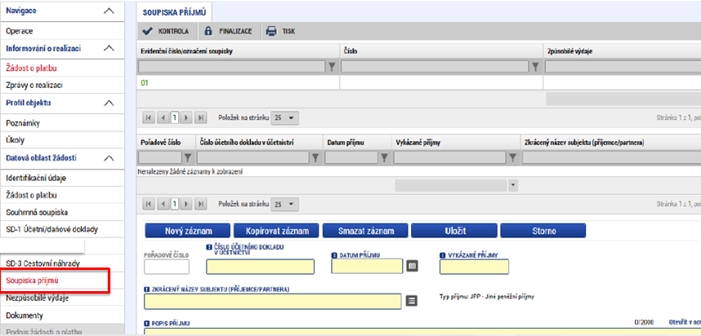
Žádost o platbu
Soupiska příjmů
Záložka Soupiska příjmů se na ŽoP zobrazuje jen pokud jste uvedli jiné peněžní příjmy (JPP) v projektové žádosti. Pokud nebyly JPP v žádosti uvedeny, pak se soupiska příjmů vůbec nezobrazuje
Na soupisku příjmů doplňte částku čistých jiných peněžních příjmů a přílohu č. 29 přiložte na záložku dokumenty.
Hodnota příjmů zde uvedených se rovná částce uváděné v poli JINÉ PENĚŽNÍ PŘÍJMY ve Zprávě o realizaci projektu, tj. soupiska má pouze jeden řádek zaznamenávající hodnotu čistých příjmů
Záložka Čestná prohlášení – nutno potvrdit zaškrtnutí checkboxu

Slide 28
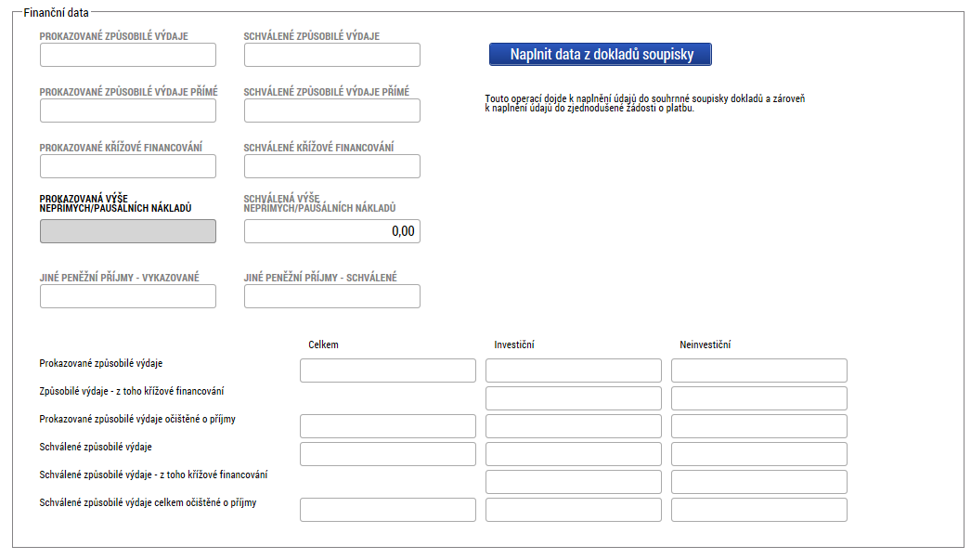
Žádost o platbu
Souhrnná soupiska – naplnění (I.)
Po vyplnění všech údajů a vložení všech dokladů na záložku SD – Účetní/Daňové doklady je nutno pro vyplnění souhrnné Soupisky kliknout na tlačítko Naplnit data z dokladů soupisky.
Systém provede naplnění finančních dat – sečetly se částky požadovaných způsobilých výdajů. Křížové financování i paušální výdaje jsou v IROP nerelevantní.

Slide 29
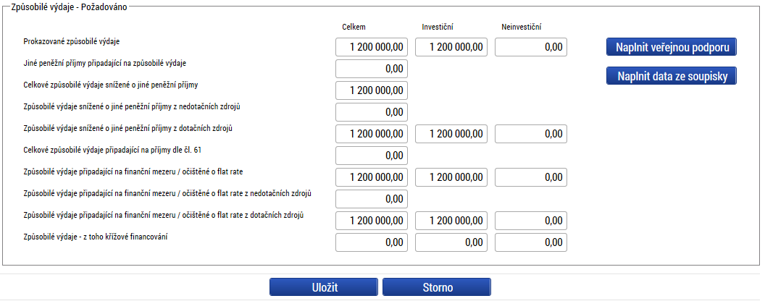
Žádost o platbu
Souhrnná soupiska – naplnění (II.)
Po naplnění soupisky přejděte na záložku Žádost o platbu
Klikněte na tlačítko: „Naplnit data ze soupisky“.
Příjmy dle čl. 61 se do soupisky neuvádí, jejich výše je zohledněna automaticky.
Pokud budete provádět vložení dalších dokladů a úpravu dat, nutno znovu načíst data z dokladů soupisky a následně ze soupisky tzn. proces načtení aktuálních údajů do ŽoP provést vždy po změnách v dokladech.

Slide 30
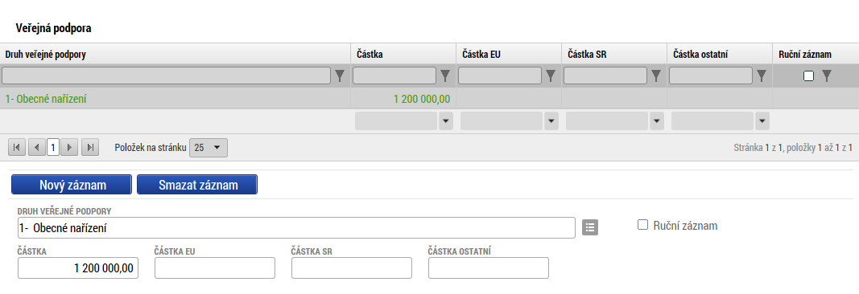
Žádost o platbu
Souhrnná soupiska – naplnění – Veřejná podpora (III.)
U projektů s veřejnou podporou je nutné u každého dokladu na záložce SD-1 Účetní/daňové doklady (příp. SD-3 Cestovní náhrady) vyplnit pole „Druh veřejné podpory“. Po vyplnění soupisky je nutné stisknout tlačítko „Naplnit veřejnou podporu“ a veřejná podpora se následně vyplní automaticky.

Slide 31
Žádost o platbu
Souhrnná soupiska – naplnění – Import externí soupisky (IV.)
Pro urychlení zpracování průběžné žádosti o platbu, zejména při velkém množství dat.
Pokyny pro import externí soupisky jsou uvedeny v příloze P33a, prázdná i vzorově vyplněná soupiska je uvedena v příloze P33b Obecných pravidel.
Import externí soupisky dokladů se provádí na záložce Souhrnná soupiska.

Slide 32
Žádost o platbu
Souhrnná soupiska – naplnění – Import externí soupisky (V.)
Po stažení externí soupisky příjemce vyplní všechna relevantní data a soubor uloží do formátu .xml.
Tento soubor naimportuje do MS2014+ přes tlačítko Připojit a po nahrání přílohy následně stiskne Spustit import.
Po cca 5-10 minutách je dávka rozehrána a jsou naplněny záložky SD 1 – 3, Souhrnná soupiska a Žádost o platbu.
Externí excelovskou soupisku lze kdykoli před podáním žádosti o platbu aktualizovat a postup opakovat – nutné postupovat v souladu s přílohou P33A OPŽP, aby nedošlo ke smazání dat.

Slide 33
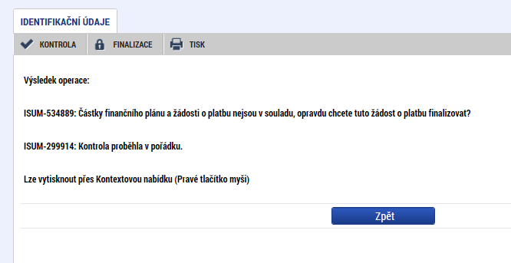
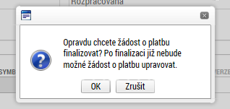
Žádost o platbu
Kontrola a finalizace
V případě, že se částka na ŽoP nerovná přesné částce na finančním plánu, zobrazí se informativní hláška - Na ŽoP je i přesto možno provést finalizaci.

Slide 34
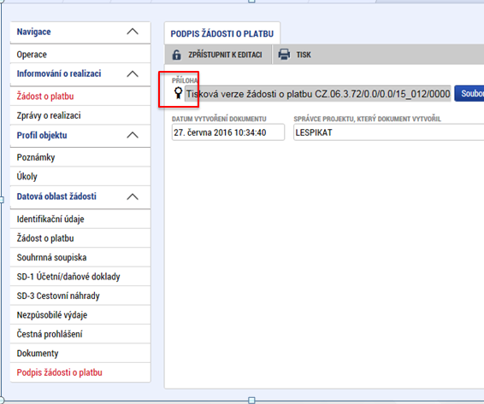
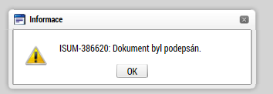
Žádost o platbu
Podpis
Po vložení elektronického podpisu oprávněným uživatelem k této úloze se změní stav žádosti o platbu na Podepsaná
Nutno zajistit podpis dle zmocnění na záložce Přístup k projektu či Plné moci.
V tuto chvíli je ŽoP dokončena.
Podána bude ale až s vypracovanou a podepsanou Zprávou o realizaci projektu

Slide 35
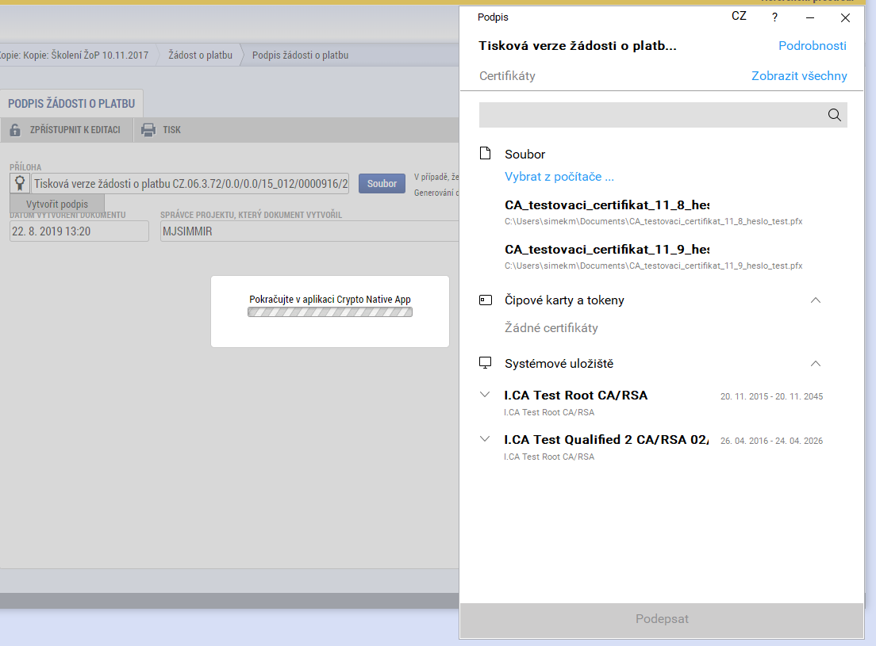
Žádost o platbu
Podpis – nová podpisová komponenta
Postup instalace je uveden v FAQ -> FAQ Elektronický podpis
Doporučujeme elektronický podpis vyzkoušet dopředu na níže uvedené adrese.
Ověření funkčnosti podpisu https://www.mssf.cz/testappbeta/check_client.aspx

Slide 36
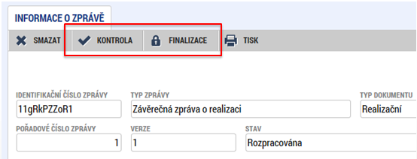
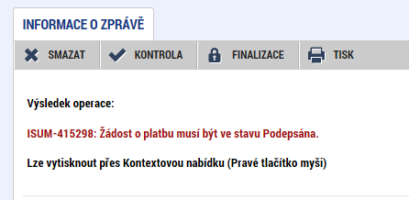
Zpráva o realizaci
Finalizace a podpis
Po vyplnění všech polí použijte tlačítko Kontrola.
Pokud již systém chybu nehlásí, je možno ZoR finalizovat
Předtím však musí být vyplněna ŽoP, musí být i finalizována a podepsána
Po podpisu ŽoP je možné finalizovat a podepsat ZoR

Slide 37
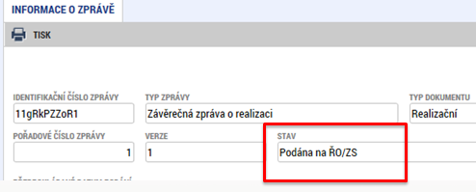
Zpráva o realizaci
Finalizace a podpis
Po úspěšné finalizaci a podepsání doporučujeme zkontrolovat, že je ZoR i ŽoP podána (zaregistrována)
Pokud není naplánována další ZOR v harmonogramu či žádná platba ve finanční plánu, nelze je zpracovat

Slide 38
Žádost o platbu a Zpráva o realizaci
Postup kontroly
Činnost | Max. počet pracovních dnů | Max. počet pracovních dnů od předložení ŽoP
Předložení ŽoP na CRR od ukončení etapy. | 20 | __
Administrativní ověření ŽoP na CRR | 20 | 20
Příjemce může být v průběhu administrativního ověření ZoR a ŽoP vyzván k doplnění ZoR a ŽoP (max. lhůta k doplnění je stanovena v zaslané výzvě); počet výzev zasílaných příjemci k doplnění je neomezený, nicméně celková lhůta k doplnění nesmí ze strany příjemce překročit 20 pracovních dnů (u výjimečných případů je možné si požádat o prodloužení lhůty o 10 pracovních dnů - celková lhůta nesmí překročit 30 pracovních dnů).
Schválení ŽoP v 1. stupni u průběžné ŽoP nastavení stavu PP37 – „Projekt v plné (fyzické i finanční) realizaci u závěrečné ŽoP nastavení stavu PP40 – „Projekt fyzicky ukončen“
Administrativní ověření ŽoP na MMR | 20 | 40
Schválení ŽoP v 2. stupni – příjemce je informován depeší o ukončení kontroly ŽoP
Bezprostředně se schválením ŽoP v 2. stupni je vystaven Pokyn k platbě, který je uložen do příloh žádosti o platbu.
Pokud schválené částky neodpovídají finančnímu plánu, bude příjemce vyzván k předložení žádosti o změnu na úpravu rozpočtu.
Proplacení na účet příjemce | max. 5 pracovních dnů od předání Pokynu k platbě na OÚFS
Maximální lhůta pro administraci žádosti o platbu a proplacení |  | 90
U závěrečné ŽoP – nastavení stavu PP41 – „Projekt finančně ukončen ze strany ŘO“
Od data nastavení stavu PP41 začíná pětiletá doba udržitelnosti projektu.

Slide 39
Žádost o platbu a Zpráva o realizaci
Vrácení k dopracování (I.)
V případě, že bude třeba některé údaje vysvětlit, doplnit či opravit, bude Vám ZoR/ŽoP nebo modul Veřejné zakázky vrácen k doplnění.
Žádost o platbu v IS KP14+ je v tomto případě ve stavu VRÁCENÁ K DOPRACOVÁNÍ.
Příjemce klikne na vrácenou žádost o platbu. Systém zobrazí detail ŽoP. Příjemce pro zpřístupnění žádosti o platbu k editaci stiskne tlačítko ZPŘÍSTUPNIT K EDITACI.
Při editaci vrácené ŽoP již příjemce postupuje obdobně jako při prvním vyplňování žádosti o platbu.

Slide 40
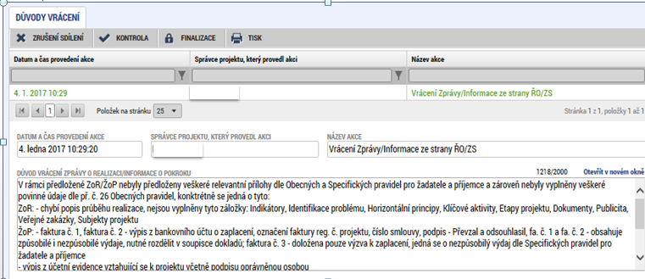
Žádost o platbu a Zpráva o realizaci
Vrácení k dopracování (II.)
V případě vrácení ZoR bude na záložce Důvody k vrácení specifikováno, co je třeba udělat.
Mohou být vráceny k přepracování pouze některé záložky ZoR.
Informace o požadovaných doplnění budou obsaženy v zaslané depeši, kterou naleznete v Přehledu depeší na projektu.

Slide 41
Žádost o platbu a Zpráva o realizaci
Podklady k tvorbě
Obecná pravidla pro žadatele a příjemce včetně příloh
Příloha Obecných pravidel pro žadatele a příjemce č. 26 :
Postup pro vyplňování zjednodušené žádosti o platbu a Zprávy o realizaci v MS2014+
Příloha Obecných pravidel č. 35
Postup pro práci s modulem veřejné zakázky
Specifická pravidla pro žadatele a příjemce pro příslušnou výzvu
Rozhodnutí o poskytnutí dotace/Stanovení výdajů včetně Podmínek

Slide 42
Žádost o platbu a Zpráva o realizaci
Chyby v administraci (I.)
Není doložena oddělená účetní evidence (musí být zajištěno jednoznačné přiřazení účetních položek vztahující se k realizaci projektu)
Není doložena kopie smluv o zřízení bankovních účtů, ze kterých byly provedeny úhrady předkládaných účetních/daňových dokladů k proplacení, nebo čestné prohlášení – příloha č. 32 Obecných pravidel
Absence příloh k účetním dokladům (objednávka, smlouva o dílo, předávací protokol, dodací list, soupis provedených prací, výpis z účtu)
Nedoložena smlouva mezi příjemcem a dotčeným subjektem (příkazní/mandátní smlouvou), která upravuje správu majetku příjemce dotace z IROP.
K publicitě není doložená fotodokumentace, případně je nečitelná nebo není z fotodokumentace patrné, zda je vyvěšena v místě realizace.
Naplnění indikátorů nebývá doloženo relevantními dokumenty/fotodokumentací.
Číslo bankovního účtu uvedené ve smlouvě s dodavatelem se neshoduje s číslem bankovního účtu uvedeného na faktuře.

Slide 43
Žádost o platbu a Zpráva o realizaci
Chyby v administraci (II.)
Zaúčtování dokladů není v souladu se schváleným rozpočtem, finančním plánem a s Rozhodnutím o poskytnutí dotace, tj. vzniká nesoulad mezi investicemi a neinvesticemi. Změnu rozdělení výdajů mezi investice a neinvestice je zapotřebí provést formou Žádosti o změnu před koncem etapy/projektu.
Stavební rozpočet – předložený soupis provedených prací nemá shodnou strukturu a formát jako byl smluvní rozpočet stavby.
Chyby v soupisce dokladů – vyplněné údaje neodpovídají skutečnosti:
Nejsou vyplněna pole „Číslo smlouvy/objednávky, ke které se doklad vtahuje“ a „Číslo výběrového řízení, ke kterému se doklad vztahuje“.
Nesoulad mezi uvedenými úhradami faktur a doloženými úhradami faktur na základě výpisu z účtu.
U výdajů na stavební práce je nezbytné rozdělení na hlavní, vedlejší a nezpůsobilé výdaje. Vysvětlení je možné uvést přímo v soupisce dokladů v poli „Popis výdaje“.
Na fakturách není uvedena jednoznačná vazba na projekt, tj. registrační číslo projektu.
Pole „číslo účetního dokladu v účetnictví“ – pro lepší přehlednost je ideální uvádět číslo faktury.
http://www.crr.cz/cs/irop/vyjadreni-centra/nejcastejsi-pochybeni-v-zop-zor/

Slide 44
Udržitelnost
= doba, po kterou příjemce musí zachovat výstupy projektu včetně indikátorů.
Doba udržitelnosti je stanovená na pět let od provedení poslední platby příjemci ze strany ŘO IROP, tzn. od data nastavení centrálního stavu PP41 – „Projekt finančně ukončen ze strany ŘO“ v MS2014+. V této chvíli se vygeneruje plán Zpráv o udržitelnosti. CRR příjemce informuje o zahájení doby udržitelnosti.
Zprávy o udržitelnosti projektu příjemce předkládá každoročně po dobu 5 let a to vždy do 10. pracovního dne po uplynutí dalšího roku

Slide 45
Fyzická kontrola
Interim fyzická kontrola
Na základě výsledků administrativního ověření ZoR a ŽoP nebo analýzy rizik může CRR provést monitorovací návštěvu, veřejnosprávní administrativní kontrolu nebo veřejnosprávní kontrolu na místě realizace projektu.
Ex - post fyzická kontrola
Provádí se v období udržitelnosti, tj. v období pěti let od ukončení financování projektu ze strany ŘO. Typy kontrol v období udržitelnosti jsou monitorovací návštěva, administrativní ověření nebo veřejnosprávní kontrola.
U každého projektu by měla být uskutečněna fyzická kontrola buď v průběhu realizace projektu nebo během jeho udržitelnosti.

Slide 46
Děkuji za pozornost.
Ing. Hana Vačkářová
územní odbor IROP pro Plzeňský kraj
vedoucí oddělení realizace
Telefon: 371 870 027
Mobil: 736 511 134
E-mail: hana.vackarova@crr.cz
Ing. Jaroslav Stluka
územní odbor IROP pro Jihočeský kraj
odborný rada - administrátor monitorovacího systému
Telefon: 381 670 021
Mobil: 703 186 862 E-mail: jaroslav.stluka@crr.cz

